Slide 1

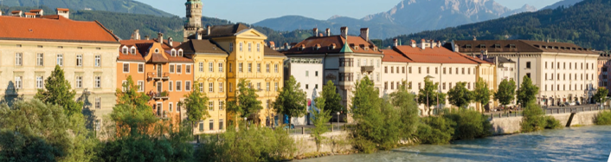
Voranschlag 2026 – finaler Entwurf
Pressegespräch
Bürgermeister Ing. Mag. Johannes Anzengruber, BSc
Klubobmann Vors. Finanzausschuss Dejan Lukovic, BA MA MA
Finanzdirektor Mag. Martin Rupprechter
Innsbruck, 05. Dezember 2025

Slide 2
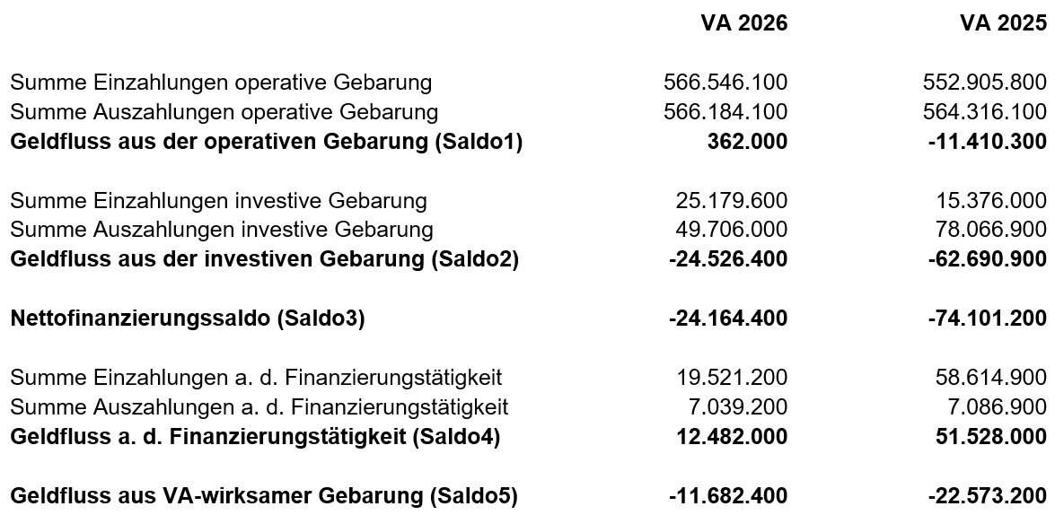
Budget 2026 - Finanzierungsvoranschlag
§ 54 IStR – Definition ausgeglichener Haushalt:
Positive Veränderung ggü VA-Entwurf um rund 1,2 Mio. EUR
Gegenüber VA 2025 +11,8 Mio. EUR
²

Slide 3
Prognose Ertragsanteile an Bundesabgaben
Prognose: Schätzung des Bundesministeriums für Finanzen (10/2025)
flacher Anstieg: nur 5,1% bzw. EUR 13,3 Mio. Steigerung seit 2022
zum Vergleich: Inflation Jänner 2022 – Oktober 2025 rd. 22,5%
258,8 Mio.
³

Slide 4

Kostentreiber versus Ertragsanteile 2022 - 2026
⁴

Slide 5
Innsbruck steuert mit „Budgetstrenge“
Einführung Budgetcontrolling als Lenkungsmaßnahme
10%-Haushaltssperre
Externe Budgetanalyse (Universität Innsbruck)
Klarer Auftrag an Finanzbeirat: nachhaltige Stadtfinanzen
⁵

Slide 6
Prognose Kommunalsteuer
VA 2025 VA 2026
Kommunalsteuer € 85,0 Mio. € 86,7 Mio.
Starker Wirtschaftsstandort sichert Kommunalsteueraufkommen
(Quartiersmanagement Rossau, Initiative Gewerbegrundstücke Mühlau)
⁶

Slide 7
Auszahlungen aus Personalaufwand
+8,0%
+2,0%
+11,8%
+10,9%
+4,7%
Valorisierung im Bereich der Löhne und Gehälter – Gehaltsabschluss +3,3% ab 1. Juli 2026
Auszahlungen aus Personalaufwand 2026 bei € 142,8 Mio. (ohne Ruhebezüge/Pensions-zuschüsse, Reisegebühren, Mandatarbezüge, u.dgl.) = rund 25% von den operativen Auszahlungen
Dienstpostenplan 2026: 37 Dienstposten gekürzt - von 1933 auf 1.896 Dienstposten
Politikerbezüge 2026 - Nulllohnrunde
⁷

Slide 8
Subventionen und Sondersubventionen
⁸
Notes:
Gesundheit: inkl. RK/Johanniter
Sonstige: Alpenzoo/Tierheim/Altenheime/Kettenbrücke/Wald+Natur

Slide 9
Entwicklung Subventionen 2025 – 2026
⁹

Slide 10
Städtische Investitionsvorhaben 2026
*inklusive einmalige Instandhaltungen iHv EUR 0,3 Mio.
€ 33,3 Mio.
Rest: z.B. Campagne Freiraum, Friedhöfe, div. Grundankäufe, Turnhallendach Hötting-West etc
¹⁰

Slide 11
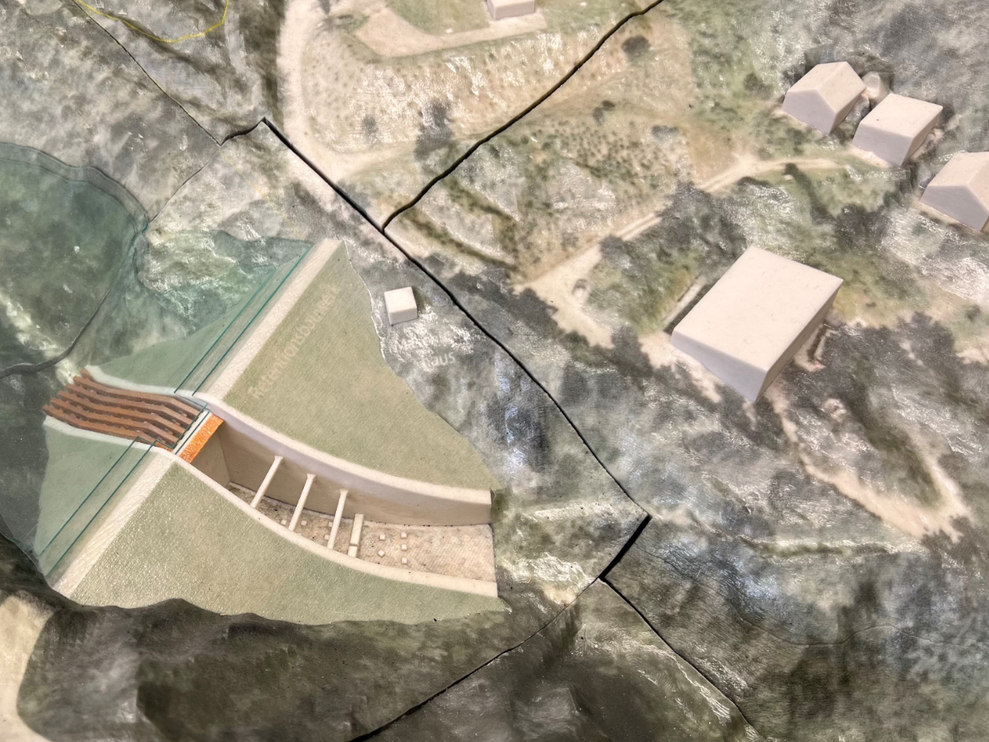

Investitionsvorhaben 2026
Projekte Sicherheit
Feuerwehr Hungerburg € 2,06 Mio.
Sicherheitspoller € 1,0 Mio.
Höttinger Bach € 0,41 Mio.
Budgetentwurf Finanzjahr 2026
© Stadt Innsbruck

Slide 12
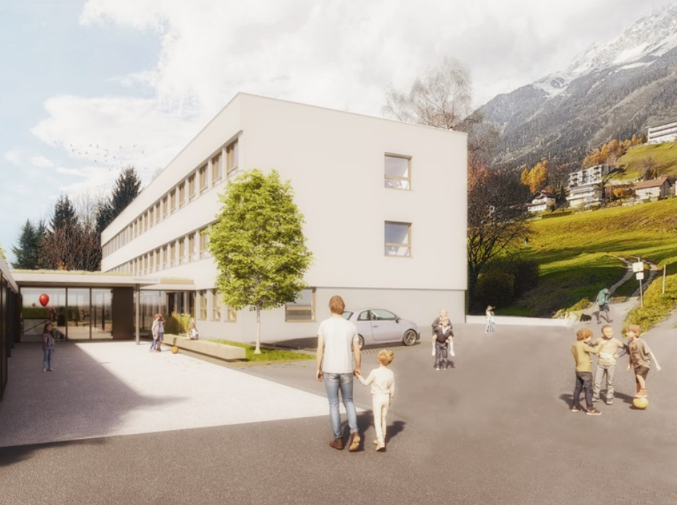
Investitionsvorhaben 2026
Projekte Schulen und Kindergärten:
Campus Arzl € 2,77 Mio.
KK/KG Pechegarten € 1,18 Mio.
KK Casa dei Bambini € 0,74 Mio.
KK/KG Höhenstraße € 0,60 Mio.
Budgetentwurf Finanzjahr 2026
© Mario Gasser Architecture

Slide 13
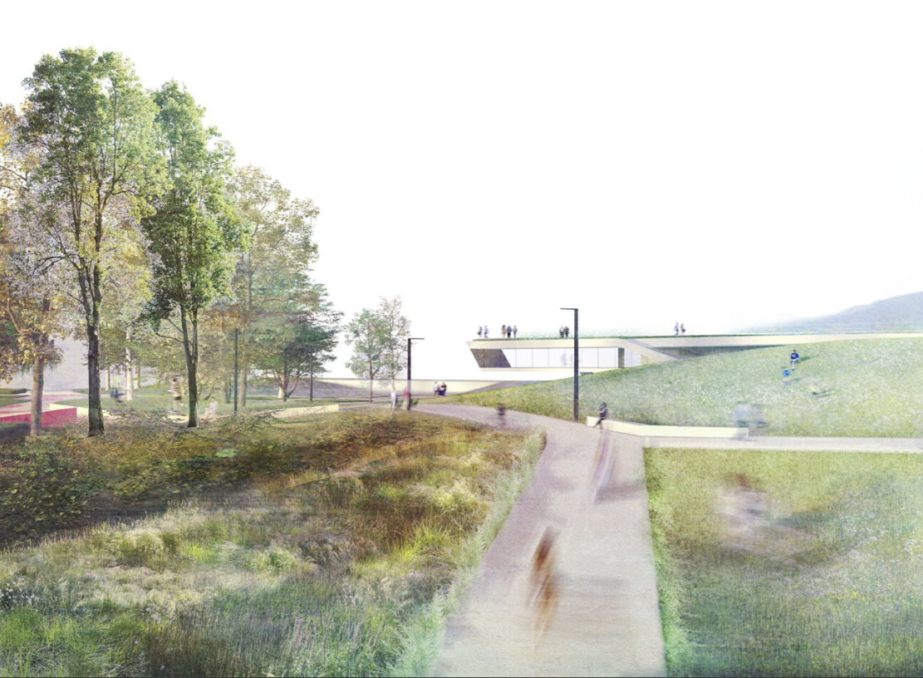
Investitionsvorhaben 2026
Sportanlagen:
Campagne Freiraumgestaltung € 0,81 Mio.
Sanierung Turnhalle Hötting-W. € 1,11 Mio.
Budgetentwurf Finanzjahr 2026
© POLA Berlin

Slide 14
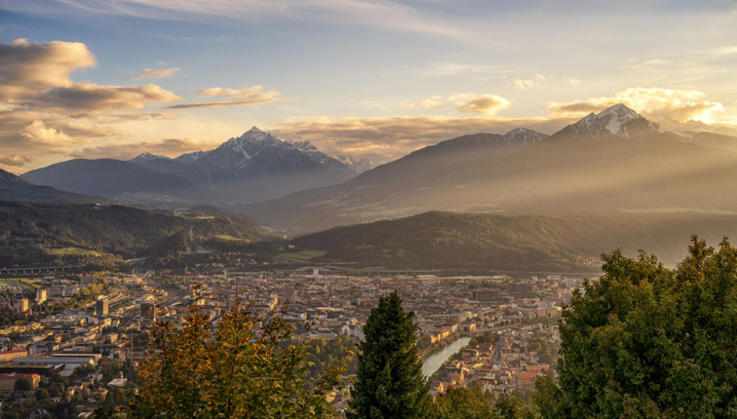
VIELEN DANK FÜR IHRE AUFMERKSAMKEIT!
Stadtmagistrat Innsbruck
Magistratsabteilung IV - Finanz-, Wirtschafts- und Beteiligungsverwaltung
Innsbruck, Dezember 2025

